Slide 1


Thứ hai ngày 13 tháng 2 năm 2023
Khoa học
Âm thanh trong cuộc sống

Slide 2

Khởi động
1

Slide 3
1. Các vật rung động tạo ra cái gì?
2. Âm thanh lan truyền qua đâu?
1

Slide 4
NỘI DUNG BÀI HỌC
HOẠT ĐỘNG CƠ BẢN
Hoạt động 1: Trao đổi về vai trò của âm thanh trong cuộc sống
Hoạt động 2: Lợi ích của việc ghi lại âm thanh.
Hoạt động 3: Các loại tiếng ồn và nguồn gây tiếng ồn.
Hoạt động 4: Tác hại của tiếng ồn và cách phòng chống.

Slide 5
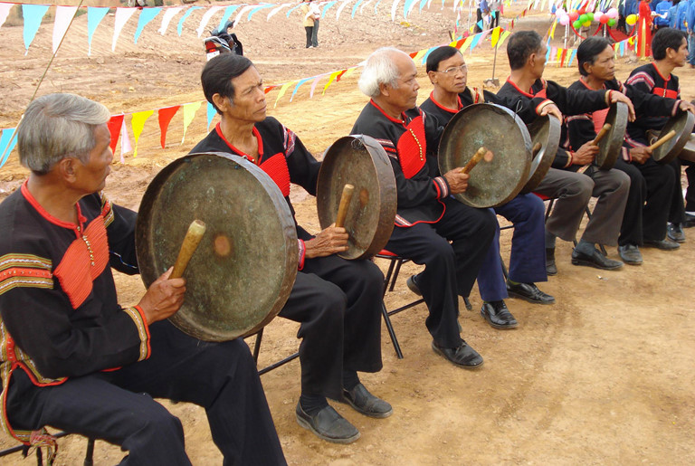

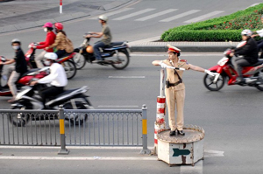
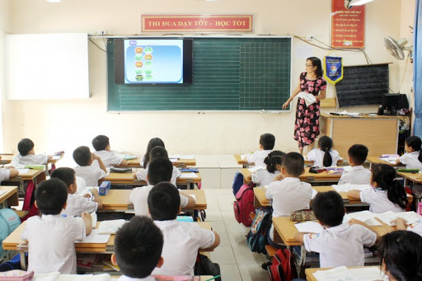
Hoạt động 1: Trao đổi về vai trò của âm thanh trong cuộc sống.
Các em hãy quan sát tranh và trả lờ câu hỏi: Trong cuộc sống, chúng ta sử dụng âm thanh để làm gì?

Slide 6

Hình ảnh | Âm thanh | Vai trò
 | Tiếng cồng chiêng | Thưởng thức âm nhạc
 | Tiếng trò chuyện | Trao đổi tâm tư, tình cảm
 | Tiếng còi | Báo hiệu, tránh tai nạn giao thông
 | Tiếng nói ( giảng bài) | Học tập

Slide 7
KẾT LUẬN
Học tập
Âm thanh rất quan trọng và cần thiết đối với cuộc sống. Nhờ âm thanh, chúng ta có thể:
Nói chuyện với nhau
Thưởng thức âm nhạc
Báo hiệu, tránh được tai nạn giao thông
Notes:
Người

Slide 8
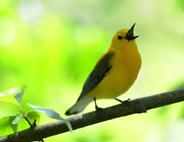


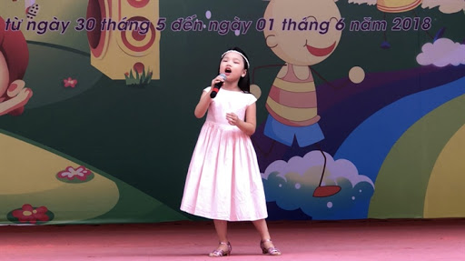
Hoạt động 2: Lợi ích của việc ghi lại âm thanh
Hãy kể ra những âm thanh mà em yêu thích.
Tiếng chim hót
Tiếng suối chảy
Tiếng ru
Tiếng hát
Notes:
Người

Slide 9
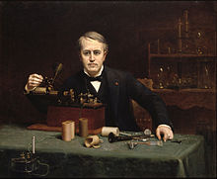
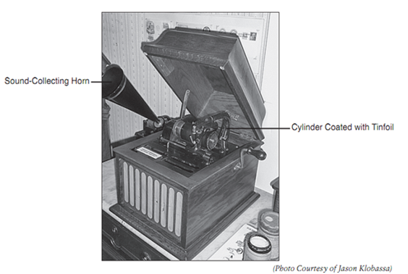
Muốn lưu lại những âm thanh yêu thích đó người ta thường làm gì?
Muốn lưu lại những âm thanh yêu thích đó người ta thường dùng máy ghi âm.
Tô-mát Ê- đi- xơn
Chiếc máy ghi âm đầu tiên của
Tô- mát Ê- đi- xơn
Notes:
Người

Slide 10
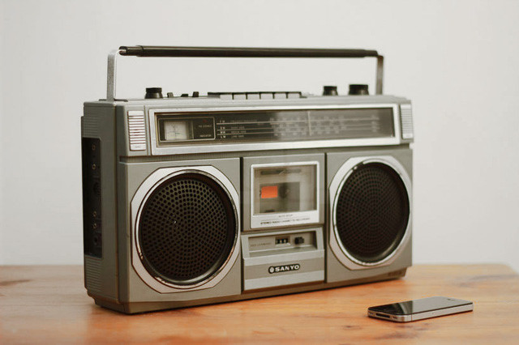

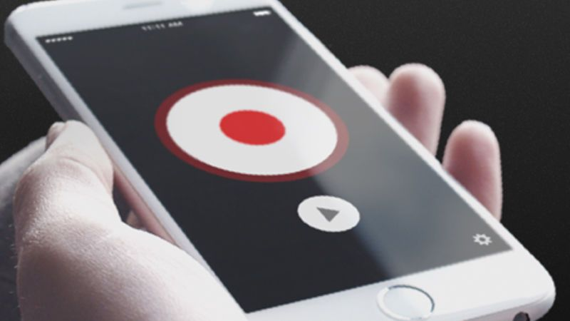
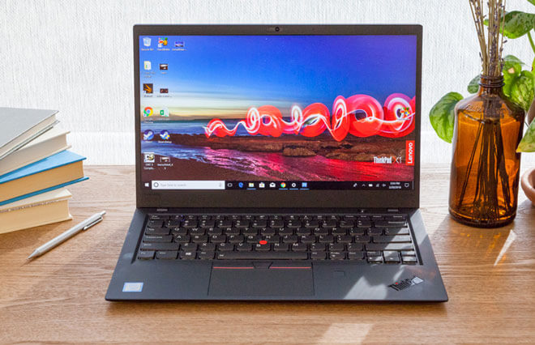

Slide 11
Lưu giữ lại được những âm thanh mà mình yêu thích (lời cô giáo giảng bài, những bài hát mà mình yêu thích) và những âm thanh cần thiết trong công việc (Công an ghi âm lại lời của tội phạm)
Hoạt động 2: Lợi ích của việc ghi lại âm thanh
Notes:
Người

Slide 12
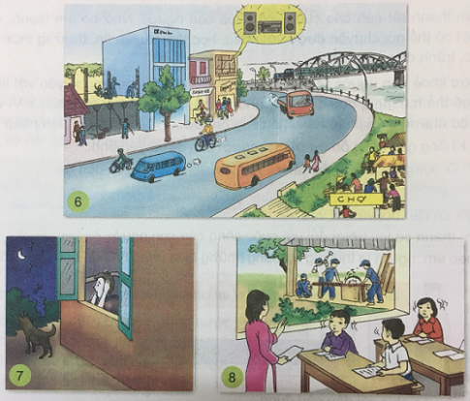
Hoạt động 3:Các loại tiếng ồn và nguồn gây tiếng ồn.
Quan sát hình và trả lời câu hỏi: Tiếng ồn phát ra từ đâu?

Slide 13
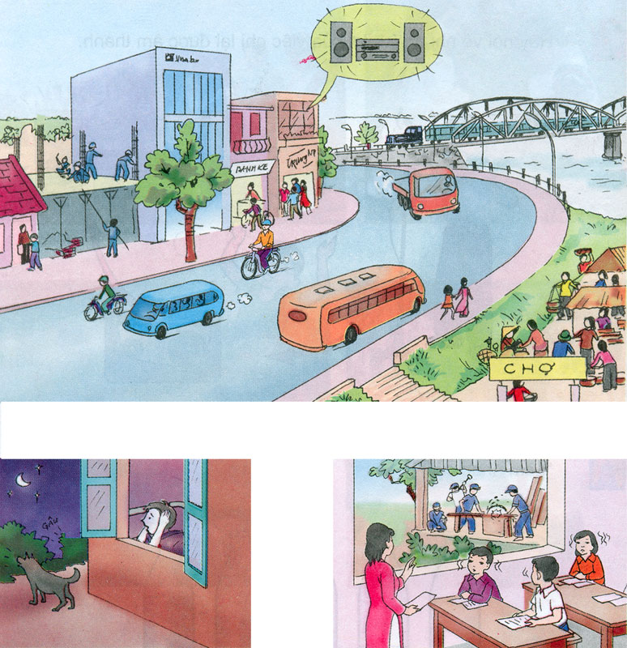
Tiếng công trường xây dựng
Tiếng loa đài
Tiếng xe chạy, còi xe
Tiếng trao đổi buôn bán ở chợ
1

Slide 14
Tiếng chó sủa trong đêm
2

Slide 15
Tiếng máy xẻ gỗ, búa đập.

Slide 16
Tiếng ồn phát ra từ đâu?
Tiếng động cơ xe máy, ô tô.
Tiếng trường học vào giờ ra chơi.
Tiếng chó sủa.
Tiếng mở lớn của ti vi, loa đài.
Tiếng phát ra từ công trường xây dựng.
Tiếng ồn của máy móc trong xí nghiệp.

Slide 17
Hầu hết các loại tiếng ồn do tự nhiên hay do con người gây ra?
Hầu hết tiếng ồn trong cuộc sống là do con người gây ra như:
Sự hoạt động của các phương tiện giao thông đường bộ, đường thủy, đường sắt…
Ở trong nhà thì có các loại đồ dunhg như máy giặt, tử lạnh, ti vi…. Cũng là nguôn gây tiếng ồn

Slide 18
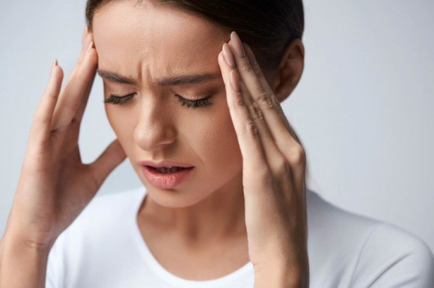
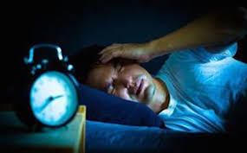
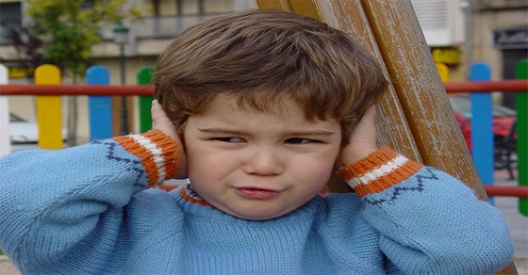
Hoạt động 4: Tác hại của tiếng ồn và cách phòng chống.
Tiếng ồn có ảnh hưởng gì đến sức khỏe của con người?
Tiếng ồn có ảnh hưởng rất lớn đến sức khỏe con người, có thể gây mất ngủ, đau đầu, suy nhược thần kinh, có hại cho tai.

Slide 19
Ở nhà và ở trường em thường nghe thấy những tiếng ồn gì?
Tiếng ồn ở nhà: Tiếng em bé khóc, tiếng chó sủa, tiếng ti vi mở quá to, tiếng nô đùa….
Tiếng ồn ở trường: Tiếng của họa sinh vào giờ ra chơi…

Slide 20
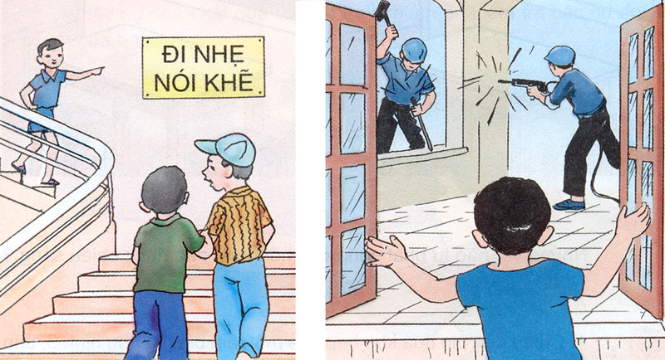
Chúng ta có thể làm gì để góp phần hạn chế tiếng ồn cho bản thân và những người xung quanh?
Biện pháp 1: Có những quy định chung về không gây tiếng ồn nơi công cộng.
Biện pháp 2: Sử dụng các vật cản ngăn cách làm giảm tiếng ồn đến tai
4
5

Slide 21
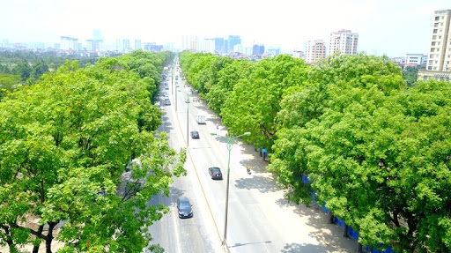
Biện pháp 3: Trồng nhiều cây xanh để giảm tiếng ồn, giúp cuộc sống của con người trở nên yên tĩnh hơn

Slide 22
Ghi nhớ
Âm thanh rất cần cho cuộc sống của con người. Nhờ có âm thanh con người có thể nói chuyện được với nhau, học tập, truyền tin, thưởng thức âm nhạc, tránh được tai nạn…
Sức khỏe của con người sẽ bị ảnh hưởng khi tiếp xúc thường xuyên với tiếng ồn( có thể bị mất ngủ, đau đầu, suy nhược thần kinh, có hại cho tai…). Vì vậy, cần có những biện pháp để giảm tiếng ồn. Dưới đây là một số biện pháp:
+ Không gây tiếng ồn ở nơi mọi người cần yên tĩnh,..
+ Sử dụng các vật ngăn cách làm giảm tiếng ồn truyền đến tai.

